Slide 1


Slide 2



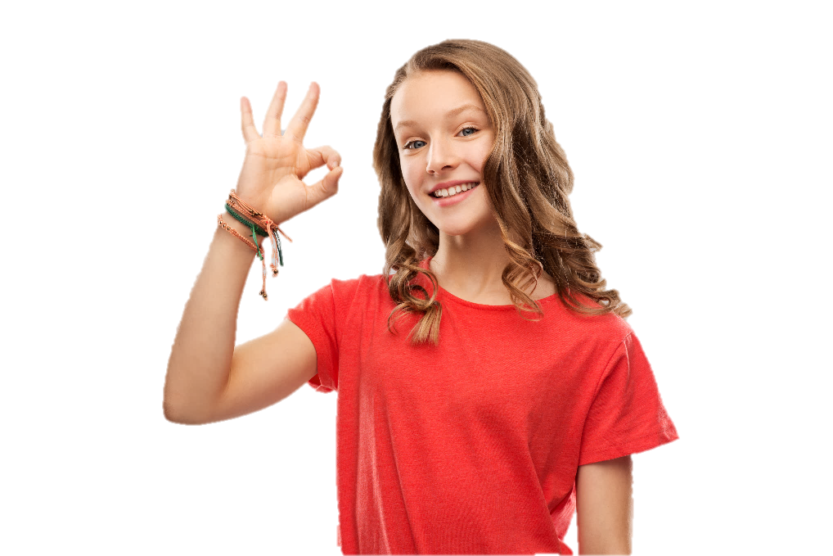

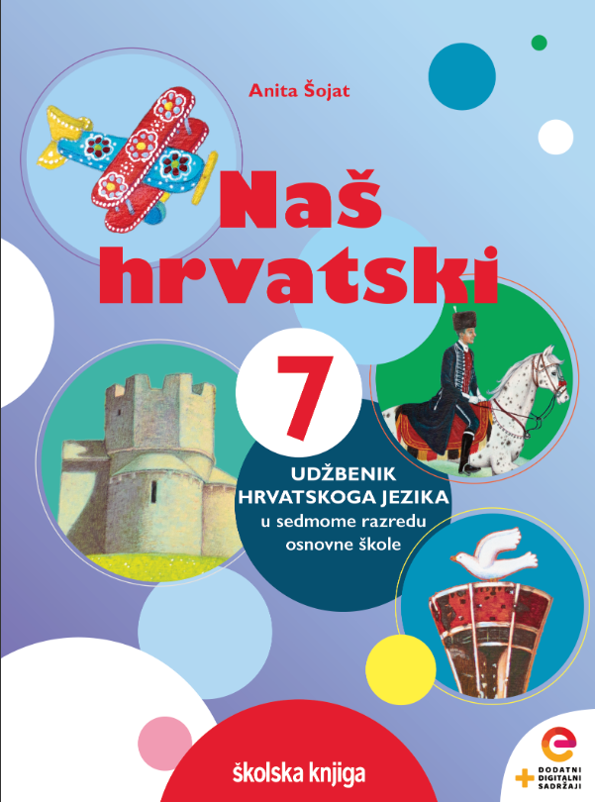



Palatalizacija

Slide 3

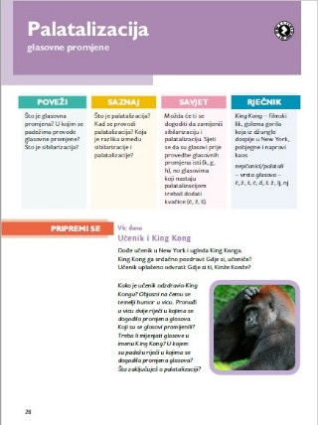



POVEŽI
Što je glasovna promjena? U kojim se padežima provode glasovne promjene? Što je sibilarizacija?

Slide 4
Pronađi u vicu dvije riječi u kojima se dogodila promjena glasova.
PRIPREMI SE
Vic dana
Učenik i King Kong
Dođe učenik u New York i ugleda King Konga.
King Kong ga srdačno pozdravi:
Gdje si, učeniče?
Učenik uplašeno odvrati:
Gdje si ti, Kinže Konže?
U kojem su padežu riječi u kojima se dogodila promjena glasova? Koji su se glasovi promijenili? Što zaključuješ o palatalizaciji?

Slide 5
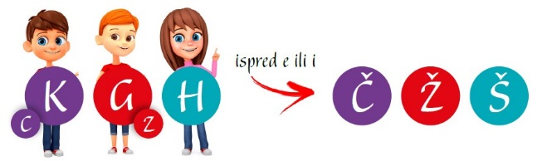
Promotri primjere. Koji su se glasovi promijenili? Što je palatalizacija?
Ovo je učenik. Gdje si, učeniče?
Govorio je o Bogu. Bože, budi s nama!
Bakin orah je visok. Oraše, podari nam plodove!
On je hrabar vitez. Nemoj zakasniti, viteže!
Zec trči po polju. Bježi, zečiću, ulovit ću te!
NAUČI
PALATALIZACIJA
Glasovna je promjena u kojoj se u nekim oblicima riječi suglasnici k, g, h, c, z ispred nastavka e ili i mijenjaju u suglasnike č, ž, š.

Slide 6
Promotri kada se najčešće provodi palatalizacija.
učenik → učeniče vrag → vraže orah → oraše
zec → zeče knez → kneže
NAUČI
– u vokativu jednine imenica muškog roda
KADA SE PROVODI PALATALIZACIJA?
peku > pečem, digoh > diže, rekoh > reče
– u prezentu i aoristu nekih glagola
rak > račić , krug > kružić, suh > sušiti
– pri nastajanju novih riječi, najčešće imenica i glagola

Slide 7
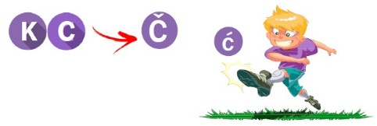
Promotri primjere. Precrtaj stupac u kojem su netočno napisani oblici riječ.
a) posvojni pridjevi na -in
TOČNO PIŠI I GOVORI
učiteljica učiteljicin učiteljičin
ljubica ljubicin ljubičin
Anica Anicin Aničin
PISANJE POSVOJNIH PRIDJEVA NA -in TE IMENICA SA k I c U OSNOVI
b) imenice sa k i c u osnovi
vuk vuće vuče
zec zeće zeče

Slide 8


Katičina sestra nosila je mrkvice zečevima. Kad je otvorila vratašca, jedan joj pobježe. Poviče za njim: „Ti vraže mali, kamo ćeš?” Nožicama je potrčala, ručicama ga pokušala uhvatiti, ali on bijaše brži.
UVJEŽBAVANJE
Podcrtaj riječi u kojima se dogodila palatalizacija.
Zaokruži točno napisanu riječ.
Ti si strice – striče – striće jako uranio!
Tim junacinama – junaćinama – junačinama ništa nije teško!

Slide 9






Provjeri svoje znanje, napiši imenicu u traženom obliku.
Provjeri svoje poznavanje glasovnih promjena.
PONOVI
Poslušaj pjesmu Slap Dobriše Cesarića i označi riječ s palatalizacijom.
Vrednuj svoje znanje rješavajući izlaznu karticu.
Zaigraj i ponovi palatalizaciju.

